Slide 1
PORCIÓN OCEÁNICA DEL TERRITORIO ARGENTINO

Slide 2
PORCIÓN OCEÁNICA
Las masas oceánicas, aguas del Océano Atlántico, que cubre los fondos marino y que se denomina mar Argentino.
Los fondos marinos son una prolongación de las tierras emergidas, por debajo del mar: denominada margen continental
Tierras emergidas: Las islas, que emergen del margen continental.

Slide 3
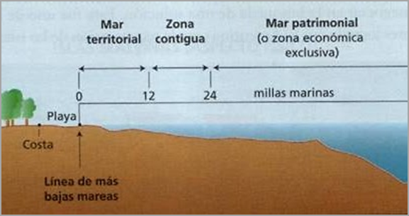
MASAS OCEÁNICAS: desde punto vista jurídico la Convención del Mar, existen tres franjas a partir de la línea de base, es decir de la línea de bajamar a lo largo de la costa: el Mar Territorial, la Zona Contigua y la Zona Económica Exclusiva o Mar Patrimonial

Slide 4
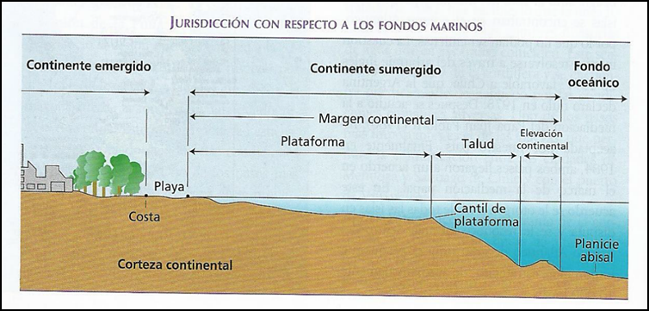
El estudio de los Fondos Oceánicos puede realizarse, básicamente, desde dos puntos de vista: el geológico y el político o jurisdiccional. Desde un punto de vista geológico
Están integrados por tres elementos: la plataforma, el talud y la emersión continental.

Slide 5
Punto de vista político
La convención del Mar, los países con fachada Oceánica pueden ejercer jurisdicción sobre los fondos marinos.
Teniendo en cuenta 2 procedimientos:
Hasta la milla 200 Marina de ancho.
Hasta borde del margen continental con una distancia de 350 Millas marinas.
En 1997 se crea COPLAN comisión nacional del limite exterior de la plataforma continental .

Slide 6
Tierras Emergidas: islas
Constituidas por islas con una superficie aproximada de 17.000 km2.
ISLAS MALVINAS
GEORGIA DEL SUR
SANDWICH DEL SUR

Slide 7
Islas Malvinas
La Argentina reclama la soberanía sobre las islas basándose en:
La contigüidad geográfica: las islas Malvinas se encuentran a escasa distancia de la Patagonia argentina;
La continuidad geológica: el archipiélago está ubicado dentro del margen continental argentino;
La herencia: la Argentina, con la Revolución de Mayo de 1810, hereda de España los territorios que estaban bajo jurisdicción del Virreinato del Río de la Plata. Esto se basa en el principio del Uti possidetís juris ("poseerás lo que poseías");
La ocupación y la administración: desde 1811, la Argentina ocupó las islas pacíficamente casi de forma ininterrumpida. Eran administradas por autoridades designadas desde Buenos Aires. En 1829, Luis Vernet fue nombrado comandante político y militar de las islas Malvinas;
La usurpación: las islas fueron usurpadas por el Reino Unido en 1833 expulsando a las autoridades y los habitantes de las islas. Dicho accionar respondió a una política imperial de controlar las rutas marítimas internacionales a partir de la dominación de pequeños lugares de gran valor estratégico.

Slide 8
Argentina presentó su reclamo a la Asamblea General de las Naciones Unidas declaró en 1965 la existencia de una disputa sobre la soberanía entre ambos países. El Reino Unido y la República Argentina fueron instados a resolver la disputa de forma pacífica a través de negociaciones, teniendo en cuenta los "intereses" de los isleños.
En cambio, el Reino Unido se basa en el principio de autodeterminación de los pueblos, respetando los “deseos" de los pobladores, que se han manifestado a favor de continuar siendo británicos.
La Argentina sostiene que no debe aplicarse dicho principio. Existe una situación colonial pero no un pueblo colonizado ya que la población de Malvinas se trata de un grupo trasplantado

Slide 9
El conflicto bélico de 1982 interrumpió todo el trabajo diplomático y las negociaciones pacíficas que venían realizando, desde 1965 entre los dos países. A partir de la década de 1990 se reanudaron las relaciones diplomáticas y comerciales entre los dos países, pero el Reino Unido se niega a negociar con la Argentina le soberanía de las islas Malvinas a pesar de las reiteradas resoluciones de las Naciones Unidas

Slide 10
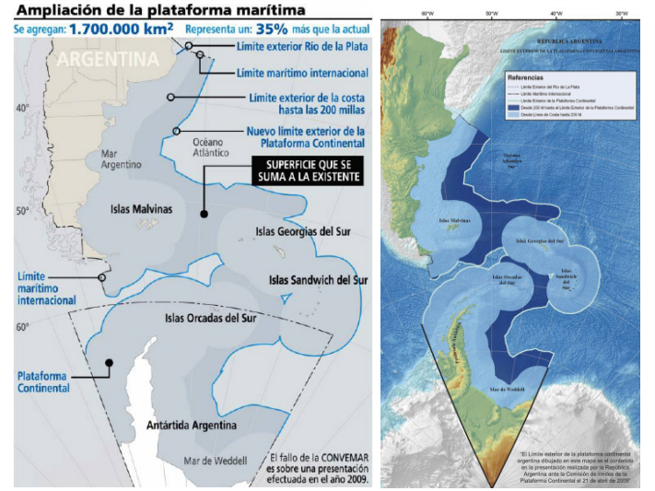

Slide 11
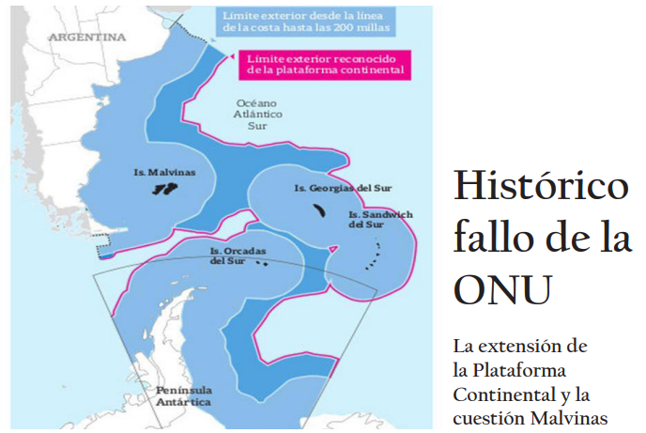

Slide 12
